Slide 1
ゴールキーパー
責任者
有馬 裕一朗

Slide 2
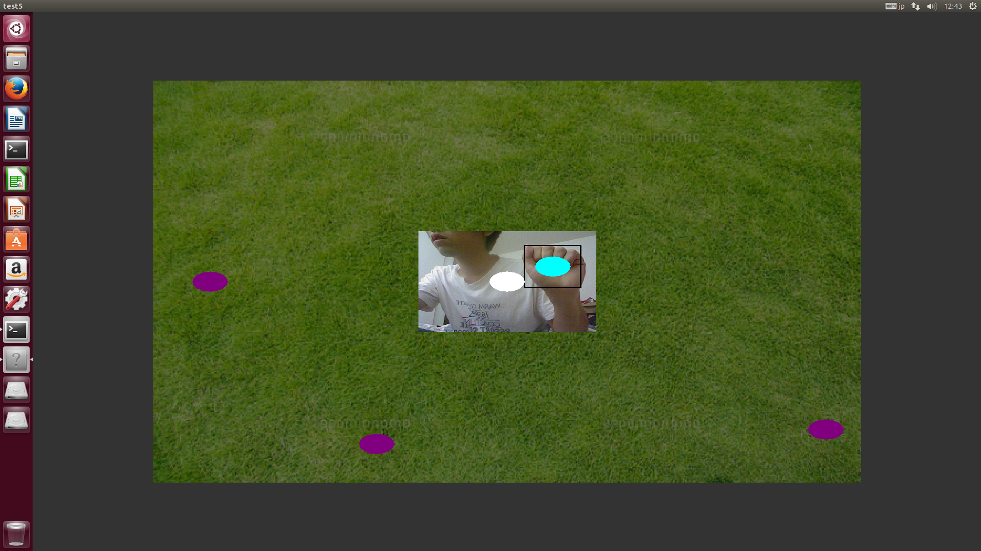
どんなゲームか
紫色のボールが迫ってくるのでそれがゴール（白いところ）に入るのを防ぐゲーム

Slide 3
デモ

Slide 4
何が大変だったか
衝突判定
一回衝突する時、複数回衝突判定されてしまう。
ー＞一度当たったら一定時間判定しないようにした
Notes:
手こずったのは衝突する時複数回衝突判定が出てしまうところ

Slide 5
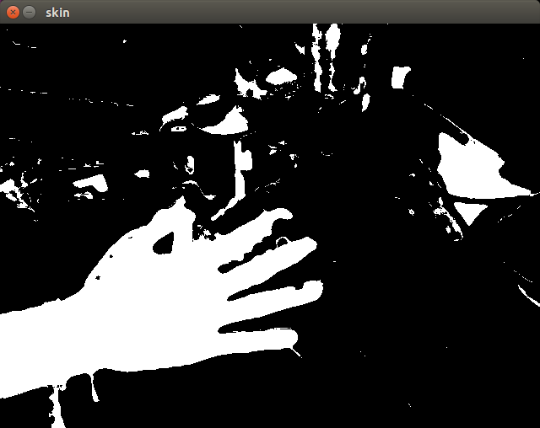
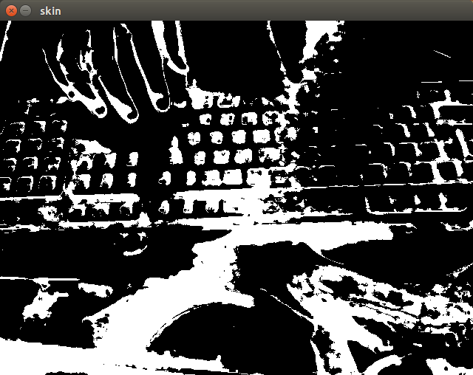
何が大変だったか
手の認識
肌色領域が照明の
影響で認識しづらい
ー＞動きがガタつく
Notes:
手こずったのは衝突する時複数回衝突判定が出てしまうところ

Slide 6

解決策
困った時の機械学習
Haar分類器を使って握りこぶしを検出

Slide 7
ご静聴ありがとうございました。

